Slide 1

Object Pools Design Pattern
Nhóm 6 :
Nguyễn Huy Hải
Nguyễn Hữu Trí

Slide 2
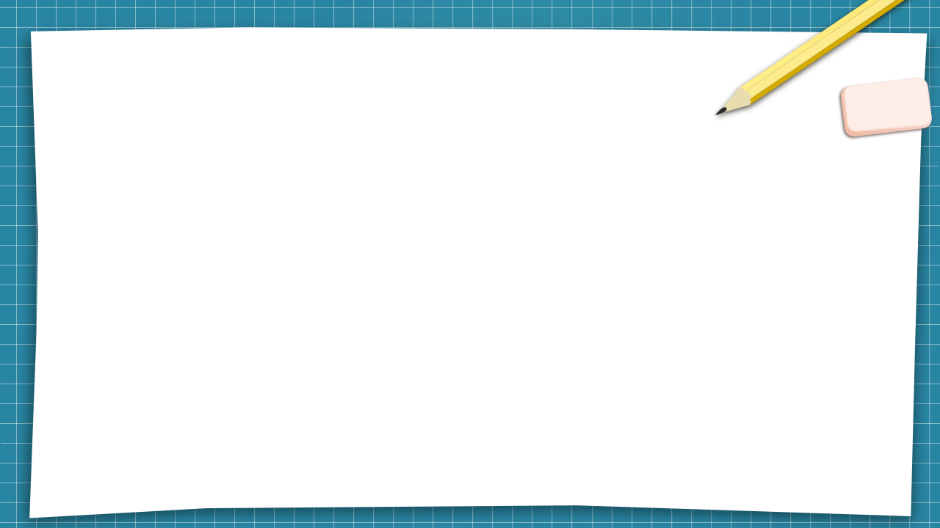
Object Pool là gì ?
Object Pool Pattern là:
Một trong những Creational Pattern.
Cung cấp một kỹ thuật để tái sử dụng đối tượng thay vì khởi tạo một đối tượng không kiểm soát;
Tạo và quản lý một pool (bể) các đối tượng đã được tạo trước sẵn để sử dụng lại , thay vì tạo ra một đối tượng mới mỗi khi cần sử dụng.
Sử dụng khi:
  Việc khởi tạo một đối tượng của lớp tốn kém;
  Khi bạn cần tạo và hủy đối tượng liên tục;
  Hoặc , có thời gian tạo và hủy đối tượng lớn;

Slide 3
Object Pools/ Resource pools
Vấn đề
  Một object pools(Hay còn gọi là resource pools - nơi tập hợp tài nguyên, bể chứa các đối tượng) được sử dụng để quản lý các bộ nhớ đệm lưu trữ các đối tượng.
  Pool có cơ chế mượn/ trả đối tượng : cho phép người dùng mượn một đối tượng từ pool khi cần và trả lại đối tượng đó sau khi sử dụng, Như vậy trước khi khởi tạo một đối tượng mới khách hàng có thể hỏi pool trước nếu có sẽ dùng tránh lãng phi tài nguyên.
  Pool cũng có cơ chế kiểm tra trạng thái của đối tượng: Đảm bảo rằng đối tượng được trả lại đã được làm sạch và trạng thái đã được đặt lại như lúc đầu.

Slide 4
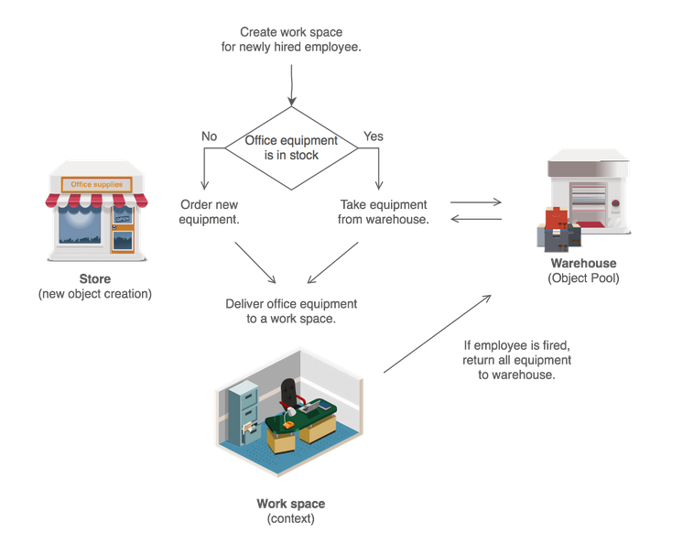
Ví dụ minh họa
Mô hình Object pool tương tự như một kho văn phòng. Khi thuê nhân viên mới, quản lý văn phòng phải chuẩn bị không gian làm việc cho họ. Trong kho văn phòng liệu có hay không các trang thiết bị. Nếu có, nó sẽ được sử dụng. Nếu không, sẽ phải đặt hàng để mua thiết bị mới từ Amazon. Trong trường hợp nhân viên bị sa thải, vật dụng của anh ta sẽ được chuyển vào nhà kho, ở đó có thể lấy vật dụng cần thiết cho một nơi làm việc mới.

Slide 5
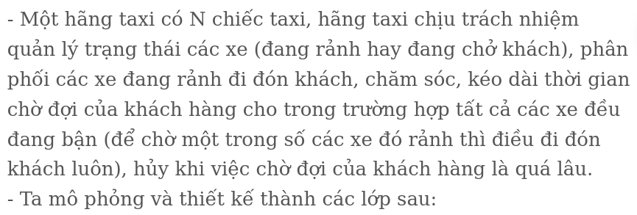

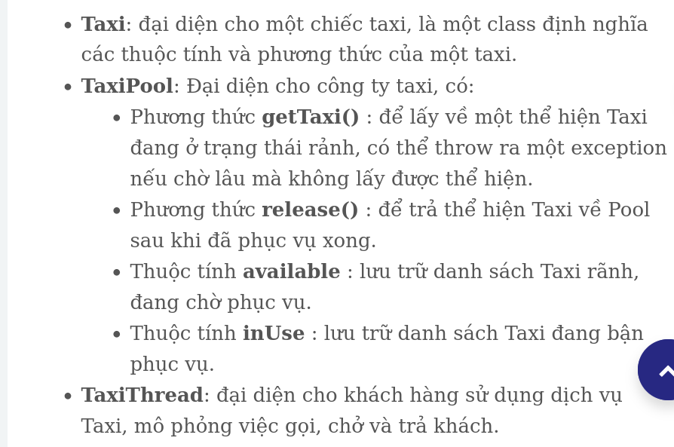

Demo

Slide 6
Kết Thúc

